Slide 1
Анализ звукового состава слова.

Slide 2
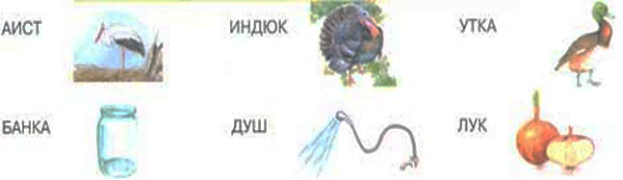
Какой звук слышишь в начале слова?

Slide 3
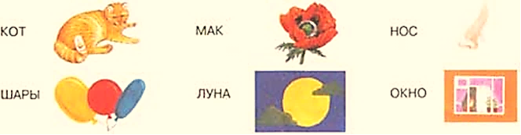
Какой звук слышишь в конце слова?
Прочитайте каждое слово сами, выделяя голосом нужный звук. Не огорчайтесь, если ребенок ошибается. Повторите слово несколько раз.

Slide 4
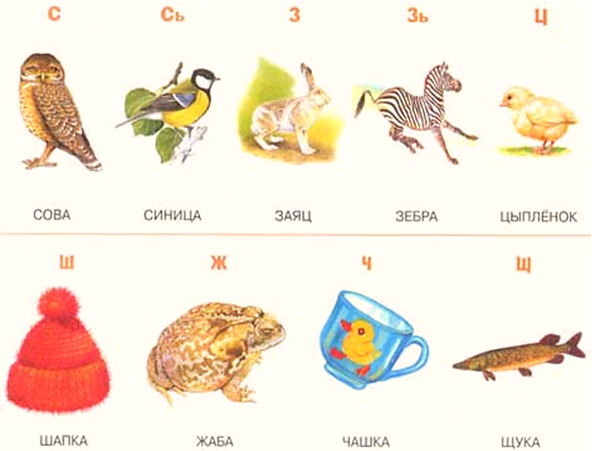
Правильно ли произносит звуки ваш ребенок?

Slide 5
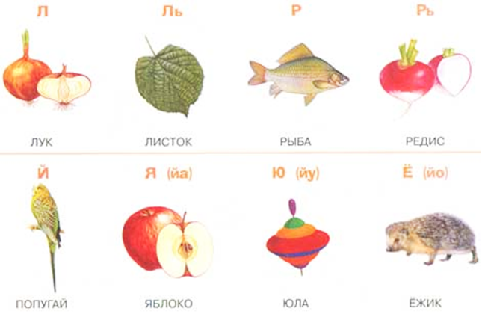
Предложите повторить за вами и другие слова, в которых содержатся трудные для него звуки. Например: С - солнце, сумка; Сь - василек, сено; З - зонт, зубы; Зь - корзина, зима; Ц - цапля, огурец; Ш - шалаш, шишка; Ж - лыжи, лужа; Ч - часы, мальчик; Щ - плащ, щетка; Л - лапа, кулак; Ль - лента, лестница; Р - работа, рубашка; Рь - секрет, рисует; Й - йод; Я - ящерица; Ё - ёлка; Ю - юбка и т.д.

